Slide 1
EMT 教科書 CH27 · 頭頸脊椎與顏面外傷
頭部外傷的
3H-Bombs
低血氧 · 低血壓 · 過度通氣 —— 加上小兒的延伸證據
課本 p.732–733（EPIC-TBI）＋ EPIC4Kids 小兒次分析
2026-08 教學版
Notes:
全課只講三顆炸彈與一組數字。小兒的部分是延伸，不是另一套規則。

Slide 2
THE CORE
頭部外傷照護，首重避免 3H-Bombs
低血氧 · 低血壓 · 過度通氣
Hypoxemia · Hypotension · Hyperventilation
九十、一一〇、四十
SpO₂ ≥ 90%
SBP ≥ 110 mmHg
EtCO₂ 35–45 mmHg
Notes:
課本 p.732 原文。三個 H 開頭的字，三個數字，這是整章的骨架。

Slide 3
WHY IT MATTERS
到院前只要發生「一次」，死亡率就翻倍
2 倍
2 倍
2–6 倍
一次低血氧
一次低血壓
過度換氣
SpO₂ < 90%
到院前只要記錄到一次
SBP < 90 mmHg
到院前只要記錄到一次
吹太快
是三者中傷害幅度最大的
這三個數字是可以「被我們製造」出來的 —— 也就可以被我們避免
教學定位：這一頁講完，學員才會願意在意後面那些「看起來很瑣碎」的速率與數字。
課本 p.732，依 EPIC-TBI（Excellence in Prehospital Injury Care – TBI）。
Notes:
強調「一次」。不是持續低血氧才算，是紀錄到一次就與死亡率倍增相關。

Slide 4
TARGETS
三個要守住的數字
3H
目標
現場做法
Hypoxemia
低血氧
SpO₂ ≥ 90%
持續給氧、持續監測；低於 90% 立即處理
Hypotension
低血壓
SBP ≥ 110 mmHg
課本給的是成人值；小兒見下方註
Hyperventilation
過度通氣
EtCO₂ 35–45 mmHg
有監測器材時以 EtCO₂ 為準，不是憑感覺
延伸：小兒的血壓目標要用年齡別
≤28 天 > 70 · 1–12 個月 > 84 · 1–5 歲 > 90 · ≥6 歲 > 100 · 成人 ≥ 110 mmHg（BTF 院前指引 3rd ed）
注意：常見的 SBP < 70+(2×年齡) 是低血壓的「定義」，上面這組是要「維持的目標」，兩者不可混用。
課本 p.732；小兒血壓目標為延伸，取自 BTF 院前指引 3rd ed Table 1。
Notes:
小兒血壓那條是本課唯一補充課本的地方，要講清楚是延伸不是課本原文。

Slide 5
VENTILATION RATE
沒有 EtCO₂ 監測時，用「次數」控制
對象
一般情況（維持 EtCO₂ 35–45）
腦壓升高時（目標 30–35）
成人
10–12 次/分
20 次/分
兒童
20 次/分
25 次/分
嬰兒
25 次/分
30 次/分
記法：一般是 10 / 20 / 25，腦壓高時每一格「往上跳一階」→ 20 / 25 / 30
有監測器材時，速率只是起點，EtCO₂ 才是終點 —— 吹到數字進帶寬就停手，不要繼續照表加速。
嬰兒照成人的 10 次/分一定會積 CO₂；成人照嬰兒的 25 次/分就是在製造第三顆炸彈。
課本 p.732〈適當通氣及氧合〉與 p.733〈腦壓升高相關處置〉。
Notes:
這兩排數字最容易記混。用「往上跳一階」串起來，比死背六個數字容易。

Slide 6
MONITORING
每 5 分鐘，重複記錄這五項
1
血壓
SBP 有沒有掉到目標以下
為什麼是「重複」
這五項全部是「趨勢題」，不是「單點題」。
GCS 掉 ≥2 分、瞳孔變化，都要有前一次的紀錄才看得出來。
只量一次，等於沒有量。
2
SpO₂
有沒有掉到 90% 以下
3
EtCO₂
有沒有掉到 35 以下（＝吹太快）
4
GCS
有沒有比上一次掉 ≥2 分
5
瞳孔大小
有沒有變大、對光反射有沒有變差
課本 p.733〈密切監測與詳細記錄〉，依 EPIC-TBI 建議。
Notes:
可以要求學員在情境演練中真的每 5 分鐘喊一次這五項。

Slide 7
RECOGNITION
什麼時候算「腦壓升高」
1
GCS 下降 ≥ 2 分
2
瞳孔對光反射
變得不明顯或消失
和上一次紀錄比，不是和正常值比
含瞳孔放大、兩側不等大
3
偏癱或單側肢體無力
4
庫欣氏徵象
新出現的、之前沒有的
心跳過緩 ＋ 血壓升高 ＋ 呼吸不規則
（三者合稱，是晚期表現）
出現以上任一情況，才啟動下一頁的處置 —— 沒有這些徵象就不要吹快。
課本 p.733〈腦壓升高相關處置〉。
Notes:
庫欣氏徵象是晚期。不要等到三個都齊了才動作。

Slide 8
MANAGEMENT
腦壓升高時的三個處置
最快、最沒有副作用的一步。頸椎保護改用徒手固定維持中立位。
解開頸圈
減少頸部靜脈壓迫
沒有監測器材時用次數：成人 20 次/分、兒童 25 次/分、嬰兒 30 次/分。
徵象一改善就回到 35–45 —— 這是暫時措施，不是新的常態。
輕度過度通氣
目標 EtCO₂ 30–35 mmHg
可考慮降腦壓藥物、鎮靜藥物，甚至肌肉鬆弛劑。依各地 SOP 授權。
藥物
若有相關藥物流程
課本 p.733；表 27-2 為完整處置整理。
Notes:
第 2 項是唯一會用到「吹快」的時機。強調它是暫時的、有終點的。

Slide 9
EPIC4KIDS
延伸：同一套指引用在小孩身上
EPIC 研究的預先計畫小兒次分析：2,801 名 <18 歲（導入前 2,041／導入後 760），送 Arizona 第一級創傷中心
族群與結果
校正後勝算比 aOR（95% CI）
判讀
全體 · 存活出院
1.16（0.70–1.92）
未改善
全體 · 存活到住院
2.41（1.17–5.21）
顯著改善
重度 TBI · 存活出院
8.42（1.01 – >100）
顯著，但區間極寬
重度＋正壓通氣 · 存活出院
9.13（0.79 – >100）
方向一致，未達顯著
8.42 的信賴區間下界貼在 1.01、上界破百 —— 方向大概是好的，幅度完全不知道。 不要在教材上寫成「存活率提高 8 倍」。
EPIC4Kids, Ann Emerg Med
Notes:
這是教學員讀信賴區間最好的例子：點估計漂亮不等於結論強。

Slide 10
INTERPRETATION
效果集中在「看起來很嚴重、但還有機會」的孩子
三個族群，三種結果
對現場的意思
中度
看不到效益 —— 本來大多會好
把基本功做好，最可能改變結局的
就是那個「看起來很糟、但還沒到最糟」的孩子。
對他而言，3H-Bombs 每避免一顆，
都是實實在在的差別。
這也解釋了為什麼全體數據看不出效果 ——
效益被中度與 critical 兩群稀釋掉了。
重度
這裡有救 —— 效益集中在這一群
最危急（critical）
看不到效益 —— 傷害已經定型
作者結論：存在「依嚴重度的機會之窗」，並支持繼續推廣小兒院前 TBI 指引 —— 不是「指引沒用」。
教學版說法：「這套東西不會把所有孩子救回來 —— 但它救得回來的那一群，正是你們最常遇到的那一群。」
同前註。成人 EPIC 主研究也呈現同樣的嚴重度依賴型態。
Notes:
避免學員把「全體沒改善」誤讀成「不用做」。

Slide 11
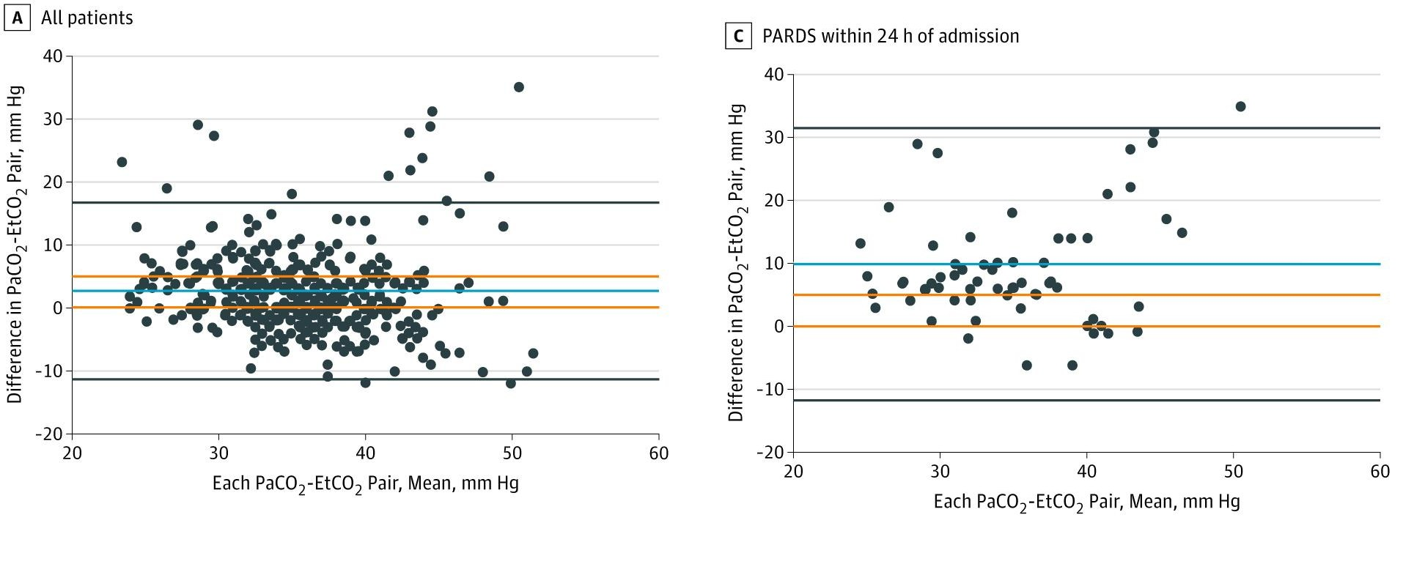
CAVEAT
但書：小孩的 EtCO₂ 會低估真實 CO₂
三個紅旗
此時螢幕上的數字
比動脈血的真實值低：
灌流差
低血壓、休克、CPR 中
肺有問題
溺水、氣喘、肺挫傷
差距可達 10 mmHg
Yang JT, et al. JAMA Netw Open. 2019;2(8):e199448, Figure 1（panel A 與 C）© American Medical Association．為院內教學討論引用。
受傷最初數小時
最初 8 小時一致性最差
所以：螢幕 40，真實可能是 45–50。
絕不因為數字偏低就再吹快。
全部病人平均高 2.7 mmHg，不到一半落在可接受的 0–5 mmHg 內；發生小兒 ARDS 者平均高近 10 mmHg。
Notes:
這一頁不是要否定 EtCO₂，是要學員知道它往哪個方向錯。

Slide 12
TAKE-HOME
現場帶走這一頁就夠
九十、一一〇、四十；腦壓高才吹快，只吹到三十五
1
5 歲、GCS 7、已 BVM、SpO₂ 96%、SBP 88、EtCO₂ 28
吹太快 → 放慢到 35–45；同時處理血壓（1–5 歲目標 >90）
常見錯誤：以為 28 是「通氣良好」
2
3 歲、GCS 8、右瞳放大、對光反射消失、心跳變慢
符合腦壓升高 → 解頸圈＋吹到 EtCO₂ 30–35（或 25 次/分）
這是唯一該吹快的情境
兩題都在考同一件事：別吹快、血壓優先、EtCO₂ 是儀表不是目標。
Notes:
讓學員複誦一次口訣，再做這兩題。

Slide 13
SOURCES
出處
1
EMT 教科書中冊 CH27 頭頸脊椎與顏面外傷，p.732–733（3H-Bombs、通氣速率、五項監測、腦壓升高處置）
2
EPIC4Kids: Effect of Implementing the Out-of-Hospital TBI Treatment Guidelines in Children. Ann Emerg Med.
3
Spaite DW, et al. Statewide Implementation of Prehospital TBI Treatment Guidelines (EPIC). JAMA Surg. 2019.
4
Yang JT, et al. Agreement Between PaCO₂ and EtCO₂ in Children. JAMA Netw Open. 2019;2(8):e199448.
5
Prehospital Guidelines for the Management of TBI – 3rd Edition（小兒血壓目標 Table 1）. Prehosp Emerg Care. 2023.
6
Kochanek PM, et al. Guidelines for the Management of Pediatric Severe TBI, 3rd Edition. Pediatr Crit Care Med. 2019.
課本未涵蓋「抬高床頭」：該做法只有降腦壓的生理證據，Cochrane 評為 very low quality，小兒指引無任何分級建議 —— 血壓沒達標前不要抬。
2026-08 整理。圖片版權屬 American Medical Association，僅為院內教學討論引用。
Notes:
若有人問抬高床頭，用最後一行回答：它不在 3H 裡，證據也最弱。

